Slide 1


PROJETO INTERDISCIPLINAR
BEBÊ A BORDO

Slide 2
OBJETIVO
FAZER USO DAS TECNOLOGIAS VIGENTES NO INTUITO DE CRIAR SOLUÇÕES INTELIGENTES VISANDO O BEM ESTAR DA SOCIEDADE.

Slide 3
SUMÁRIO
INTRODUÇÃO
IDÉIA DE PROJETO
CONCLUSÃO

Slide 4
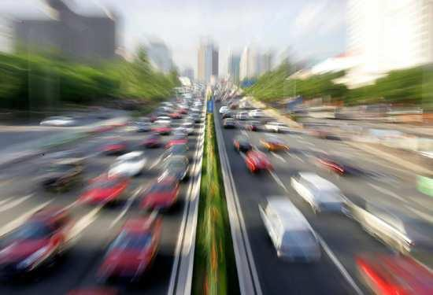

INTRODUÇÃO
A sociedade contemporânea é marcada pela correria do dia-a-dia e pela constante mudança de cenários.
Os pais da atualidade precisam lidar com inúmeras questões a todo momento.

Slide 5

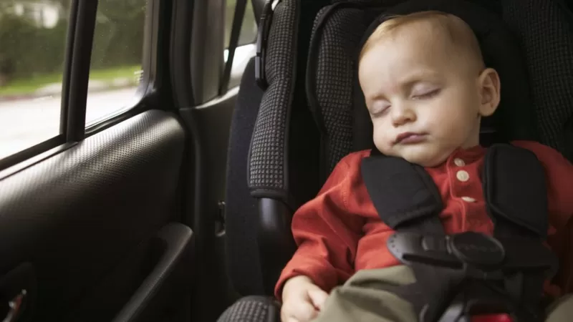
INTRODUÇÃO
A rotina diária exaustiva acaba por colocar essas pessoas no modo automático.
Uma mudança na rotina somada ao cansaço desses pais, e num lapso de memoria esquecem os filhos no carro.

Slide 6
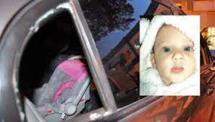

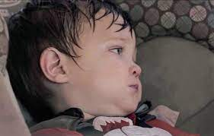
INTRODUÇÃO
Mortes de crianças esquecidas em carros sob forte calor acontecem pelo menos 38 vezes por ano em todo o país, segundo o Conselho Nacional de Segurança.
O estudo não inclui os casos que as crianças foram salvas a tempo, que supõe-se ser mais que o dobro.

Slide 7
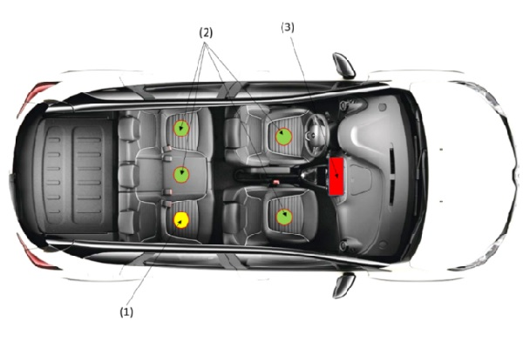
IDÉIA DE PROJETO
Um sistema ligado ao alarme do carro que é acionado assim que o motorista sai do carro e o tranca. O sistema (1) e (2) faz uma varredura no banco traseiro do carro, via sensor de presença instalado em frente a cadeirinha da criança e sensor de peso colocado no banco da criança. Qualquer diferença que algum dos sensores perceber, o mesmo aciona o (3) alarme do carro informando assim a ocorrência fora do normal.

Slide 8
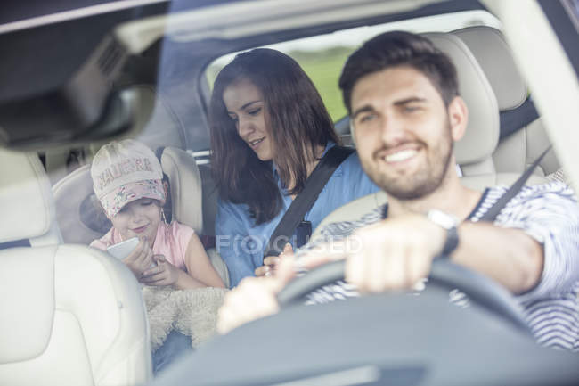


CONCLUSÃO
prevenir acidentes e evitar mortes decorrentes do esquecimento das crianças em automóveis.

Slide 9
ADS –A 1º sem
Diego Moreira da Silva Ribeiro
Gregório José Dias de Souza
Mateus Pereira de Souza
ADS –B 1ºsem
Guilherme Poleti

